Slide 1

回顾
反常积分：
黎曼积分
极限
+
数项级数：
数列（部分和）
+
极限
函数项级数：
函数列（部分和）
+
极限
（含参量级数）
含参量正常积分：
含参量黎曼积分
含参量反常积分：
含参量黎曼积分
+
极限

Slide 2
前面介绍了一般的函数项级数，重点是函数项级数一致收敛的判定方法以及一致收敛函数项级数的性质.
从今天开始，我们将陆续向大家介绍两类特殊的常用的函数项级数:一类是“幂级数”（代数多项式的推广）；另一类是“Fourier级数”（三角多项式的推广，三角级数的特例，在物理中有广的应用）.

Slide 3


§1 幂 级 数
一般项为幂函数 的函数项级数称为幂级数, 这是一类最简单的函数项级数. 幂级数在级数理论中有着特殊的地位, 在函数逼近和近似计算中有重要应用, 特别是函数的幂级数展开为研究非初等函数提供了有力的工具.
一、幂级数的收敛区间
二、幂级数的性质
三、幂级数的运算
返回

Slide 4
一、幂级数的收敛区间
幂级数的一般形式为
为方便起见, 下面将重点讨论
, 即
的情形.因为只要把(2)中的
换成
就得到(1).

Slide 5

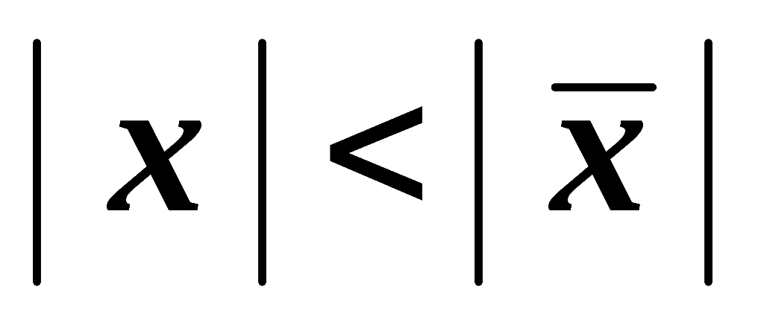
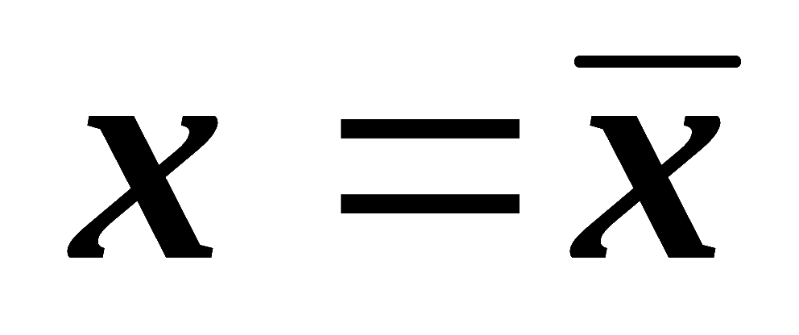
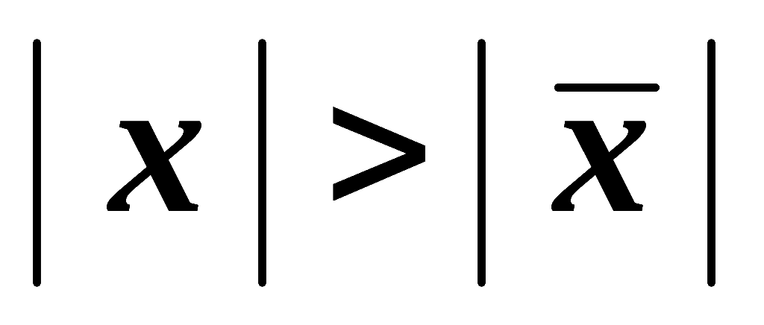

定理 14.1. ( Abel定理 )
首先讨论幂级数(2)的收敛性问题. 显然形如(2)的任
意一个幂级数在
处总是收敛的. 除此之外, 它
还在哪些点收敛? 我们有下面重要的定理.
若幂级数
则对满足不等式
的一切 x 幂级数都绝对收敛.
反之,若当
时该幂级数发散,
则对满足不等式
的一切x , 该幂级数也发散 .
收敛
发散
发 散
收 敛
发 散
阿贝尔

Slide 6
证
且有界, 即存在某正数 M, 使得
则有
由于级数
收敛,
能否推出幂级数(2)
一致收敛？
故由级数的比较判别法知：
当 时，
幂级数(2)
绝对收敛.

Slide 7
下面证明定理的第二部分. 设幂级数(2)在
时
发散, 如果存在一个
, 满足不等式
, 且使
级数
收敛, 则由定理得第一部分知, 幂级数
(2)应该在
时绝对收敛, 与假设矛盾. 所以对一
切满足不等式
幂级数(2)都发散.
几何说明：
收敛区域
发散区域
o
发散区域
∴
幂级数(2)的收敛域是以原点为中心的区间！

Slide 8
用±R表示幂级数收敛与发散的分界点,
则
时,幂级数在(－R , R )收敛;
在[－R , R]
外发散;
在
可能收敛也可能发散(见后面例题).
这里，R 称为收敛半径，
(－R , R ) 称为收敛区间，
(－R , R ) 加上收敛的端点称为收敛域.
收敛域 = 收敛区间 + 收敛的端点
可能是

Slide 9
规定：
问：怎样求得幂级数(2)的收敛半径和收敛区间呢?

Slide 10
定理14.2 对于幂级数(2), 若
则当

Slide 11
证
根据级数的根式判别法, 当
时, 级数
收敛. 当
时, 级数发散. 于是
(i) 当
时, 由
得幂级数(2)收敛半
径
(ii)
所以

Slide 12
(iii)
注 由定理14.2可知, 一个幂级数的收敛域等于它的
收敛区间再加该区间端点中使幂级数收敛的点.
在第十二章§2第二段曾经指出: 若
则有
因此也可用比式判别法来得出
幂级数(2)的收敛半径. 究竟用比式法还是根式法,
可以参考第十二章的相关说明.

Slide 13
例1
解
即收敛区间为
而当
于是级数
的收敛域为

Slide 14
例2 设有级数
由于
因此幂级数(4)的收敛区间是
但级数 (4) 当
时发散,
时收敛,
从而得到级数(4)的收敛域是半开区间

Slide 15
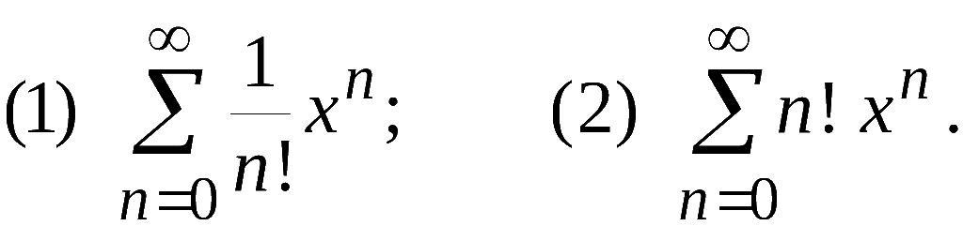
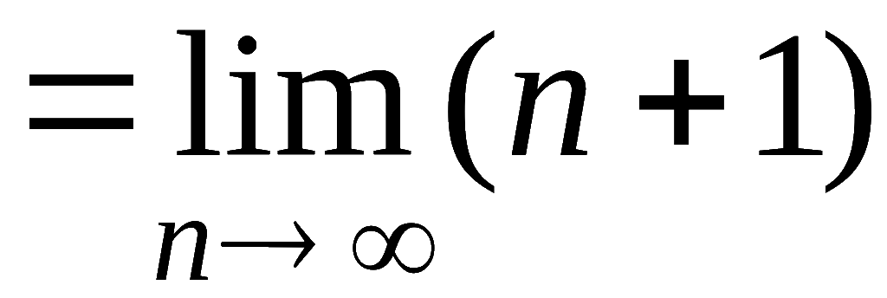
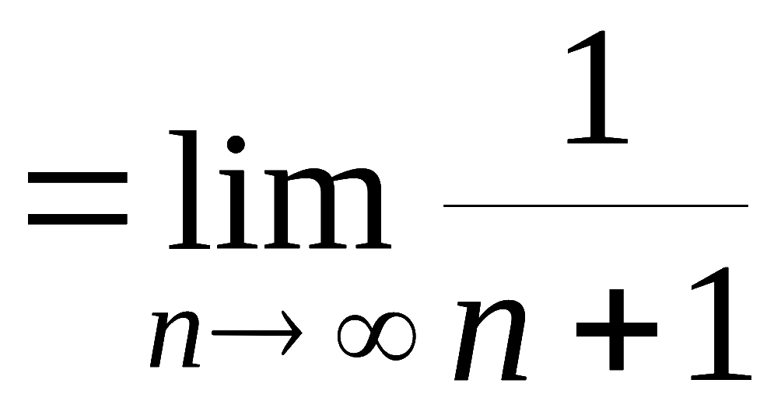
例3 求下列幂级数的收敛域:
规定:0!=1
解 (1)
所以收敛域为
(2)
所以级数仅在x = 0处收敛.

Slide 16
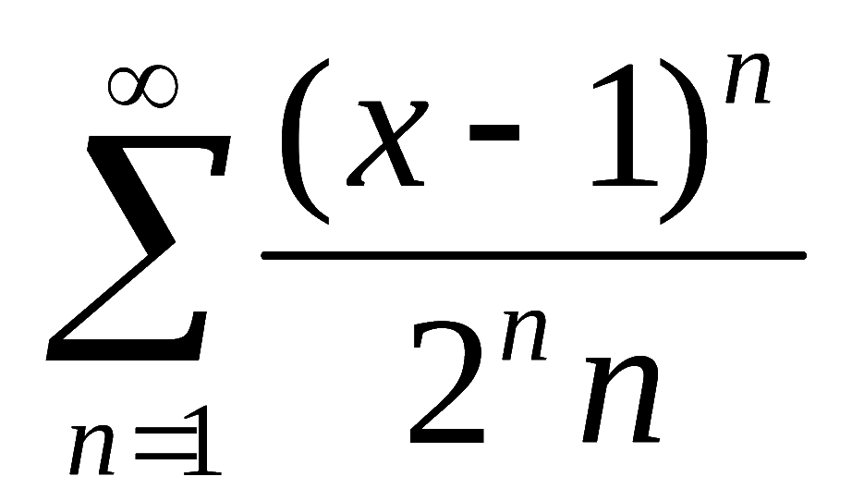
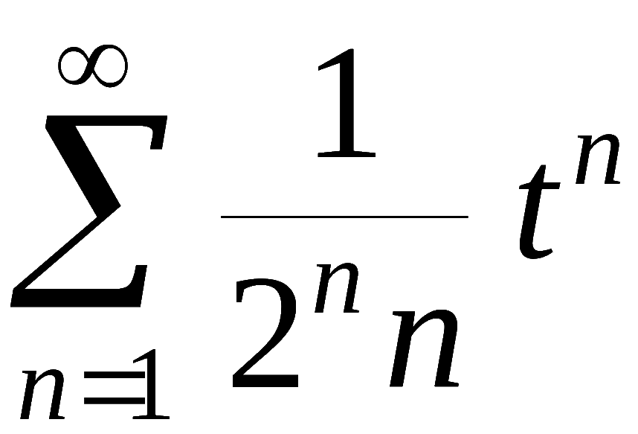
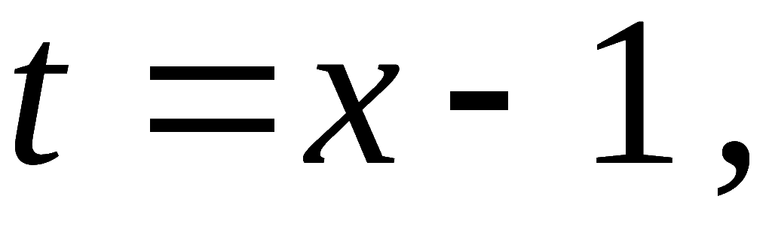
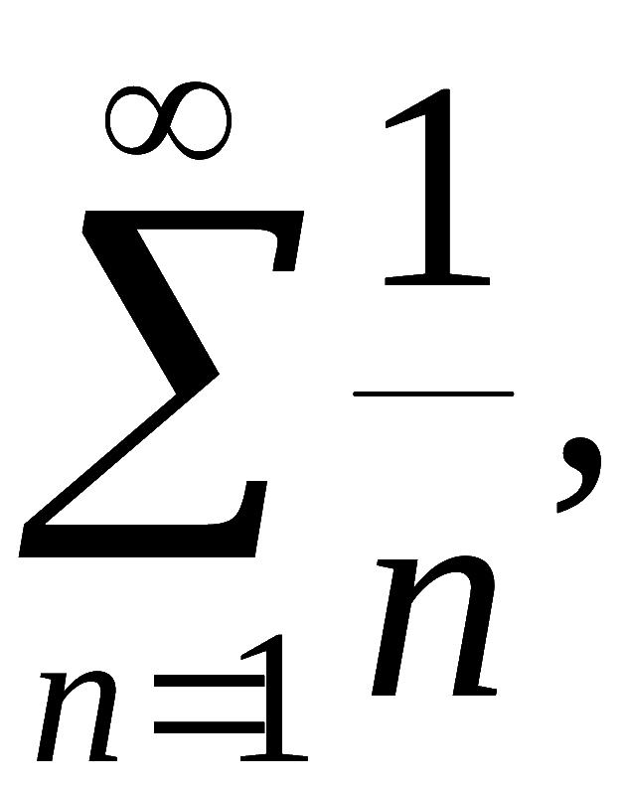
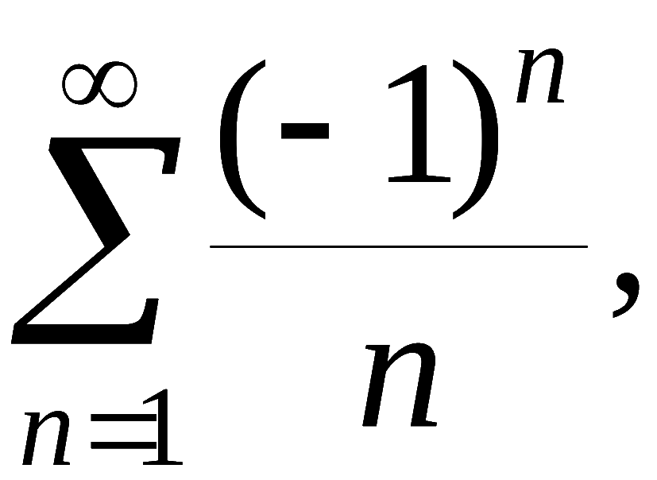
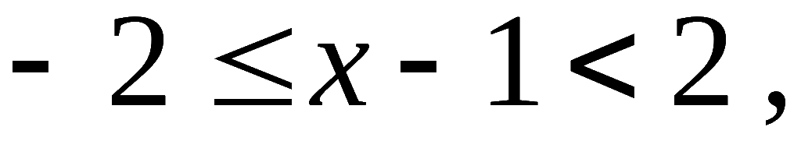
例4
求幂级数 的收敛域.
解 令
级数变为
当t = 2 时,级数为
此级数发散;
当t = – 2 时,级数为
此级数条件收敛;
因此级数的收敛域为
故原级数的收敛域为
即

Slide 17
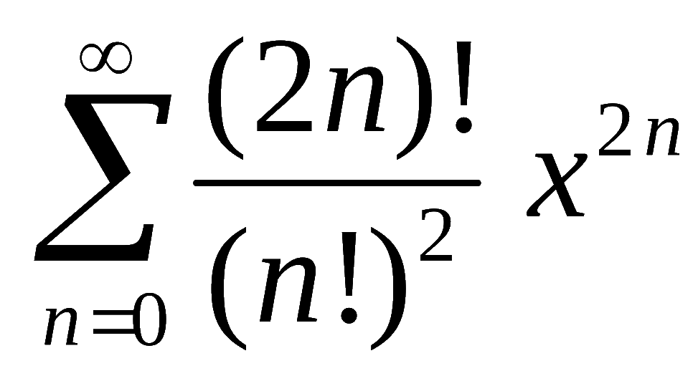
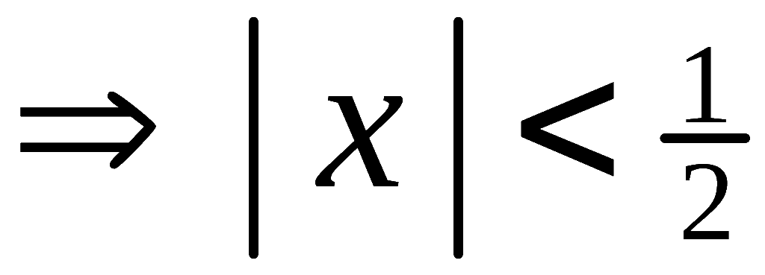
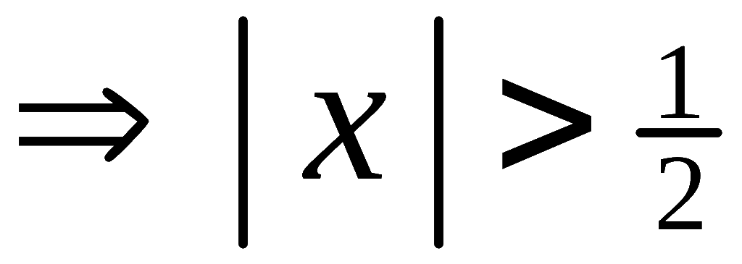
例5
求幂级数 的收敛半径.
解 级数缺少奇次幂项,不能直接应用定理,
故直接由
比式判别法求收敛半径.
注：也可换元
时级数收敛
故收敛半径为
时级数发散

Slide 18
例6 求幂级数
的收敛半径和收敛域.
解 (i)先求收敛半径.
设
, 幂级数
的收敛半径为
从而
时原级数收敛,
原级数发
散, 所以
的收敛半径为

Slide 19
(ii) 再求收敛域. 当
时, 相应的级数都是
, 由于
, 因此该级数发散,
所以原级数的收敛域为
.

Slide 20
练习 求下列幂级数的收敛域:
解

Slide 21
发散
收敛
故收敛域为(0,1].

Slide 22
解
缺少偶次幂的项
级数收敛；
级数发散；
级数发散；
级数发散.
级数的收敛域为

Slide 23
下面讨论幂级数(2)的一致收敛性问题.
定理14. 4 若幂级数(2)的收敛半径为
, 则在它
的收敛区间
内任一闭区间
上, 级数(2)都一致收敛.
即：级数(2)在收敛区间上内闭一致收敛.
证
任一点x, 都有
由于级数(2)在点
绝对收敛,
由优级数判别法得：
级数(2)在
上一致收敛.

Slide 24
定理14. 5 若幂级数 (2) 的收敛半径为
, 且在
(或
)时收敛, 则级数(2)在
(或
)上一致收敛.
证 设级数(2)在
时收敛, 对于
有
递减且一致有界, 即
故由函数项级数的阿贝尔判别法, 级数(2)在
上一致收敛.

Slide 25
二、幂级数的性质
根据一致收敛函数项级数的性质即可以得到幂级数
的一系列性质. 由定理14.4、14.5和13.12立刻可得
定理14.6 (i) 幂级数(2)的和函数是
内的连续
函数; (ii)若幂级数(2)在收敛区间的左(右)端点上收
敛, 则其和函数也在这一端点上右(左)连续.
在讨论幂级数的逐项求导与逐项求积之前,
先来确定幂级数(2)在收敛区间
内逐项求导
与逐项求积后得到的幂级数的收敛区间：

Slide 26
与
定理14.7 幂级数(2)与幂级数(7)、(8)具有相同的
收敛区间.
注意：不是收敛域！
证 这里只要证明(2)与(7)具有相同的收敛区间就可
以了, 因为对(8)逐项求导就得到(2).
① 证明幂级数(7)在幂级数(2)收敛区间
中
每一点都收敛.

Slide 27
设
, 由阿贝尔定理(定理14.1)的
证明知道, 存在正数M与 r(r <1), 对一切正整数 n,
都有
于是
由级数的比较原则及上述不等式,就推出：
幂级数(7)在点
绝对收敛(当然也是收敛的!).
由于
为
中任一点,
这就证明了幂级数(7)在
上收敛.

Slide 28
②证明幂级数(7)对一切满足不等式
的x都不收敛.
反证：假设 幂级数(7)在点
收敛, 则存在
幂级数(7)在
根据比较原则得幂级数(2)在
处绝对收敛. 这
与所设幂级数(2)的收敛区间为
相矛盾. 于是
幂级数(7)的收敛区间也是

Slide 29
定理14. 8 设幂级数(2)在收敛区间
上的和函
数为 f, 若 x 为
内任意一点, 则
(i) f 在 x 可导, 且
(ii) f在区间
上可积, 且
证 由定理14.7, 级数(2), (7), (8)具有相同的收敛半径R.

Slide 30
因此,对任意一个 , 总存在正数 r,
使得|x| < r < R,
根据定理14.4, 级数(2), (7)在[-r, r]上一致收敛.
再由第十三章§2的逐项求导与逐项求积定理,
就得到所要证明的结论(i)与(ii).
注1 由本定理立即可以得到幂级数在其收敛区间上
可以逐项求导和逐项求积. (并没有要求在其收敛区
间上一致收敛!)
注2 幂级数在收敛域内任意闭区间可以逐项求积.

Slide 31
注3 幂级数 经逐项求导和逐项积分后所得的新幂级数在 x =±R 处的收敛问题,一般有：
(1) 若 在 x=R 或 x=-R 处收敛,则逐项积分后
的新幂级数
必在 x =R 或 x =-R 处收敛.
若 在 x=R 或 x=-R 处发散,则逐项积分后
未必在 x =R 或 x =-R 处发散.
的新幂级数
例
它们的收敛半径都是1,
但它们的收敛域各是

Slide 32
(2) 若 在 x = R 或 x =-R 处发散, 则逐项求导后的新幂级数
一定在x= R或x=-R处发散.
若 在 x = R 或 x = - R 处收敛, 则逐项求导后的新幂级数
不一定仍在x= R或x=-R处收敛.
例
它们的收敛半径都是1,
但它们的收敛域各是
因此，逐项求导（积分）后的的新级数在端点的敛散性需要重新考虑.

Slide 33
推论1 设 f 为幂级数(2)
在收敛区间
上的和
函数, 则在
上 f 具有任意阶导数, 且:
可任意次逐项求导, 即

Slide 34
推论2 设 f 为幂级数(2)在
某邻域内的和函数,
则级数(2)的系数
与f在
处的各
阶导数有如下关系:
注 推论2还表明, 若级数(2)在
上有和函数 f ,
则级数(2)由 f 在
处的各阶导数所惟一确定.
这是一个非常重要的结论, 在后面讨论幂级数展开
时要用到.

Slide 35
三、幂级数的运算
定理14.9 若幂级数
与
在
的某邻
域内有相同的和函数,则它们同次幂项的系数相等,
即
这个定理的结论可直接由定理14. 8的推论2得到.
根据推论2还可推得（习题）
若幂级数(2)的和函数为奇(偶)函数,
则(2)式不出现偶(奇)次幂的项.

Slide 36
定理14. 10 若幂级数
与
的收敛半径
分别为R_{a} 和 R_{b}, 则有
注：端点的敛散性由具体情况而定.
定理的证明可由数项级数的相应性质推出.

Slide 37
例7 几何级数在收敛域
内有
对级数(9)在
内逐项求导得
将级数(9)在
上逐项求积得到

Slide 38
所以
上式对 也成立(参见本节习题3). 于是有

Slide 39
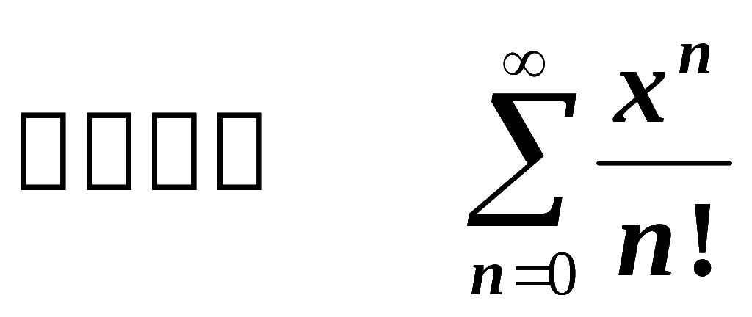
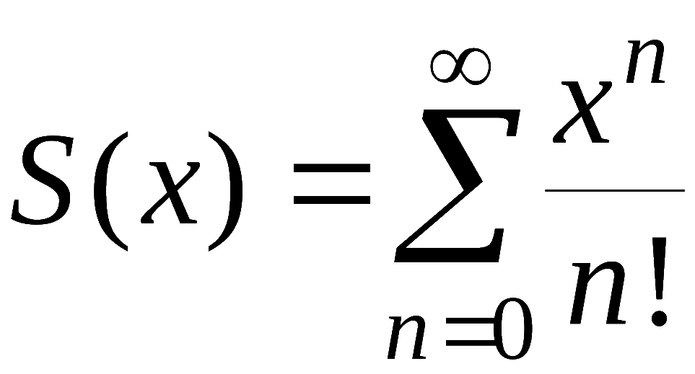

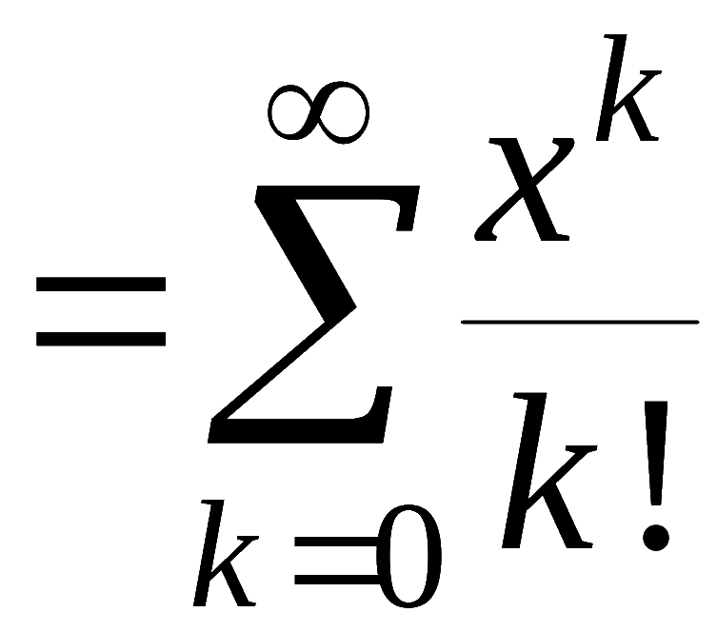
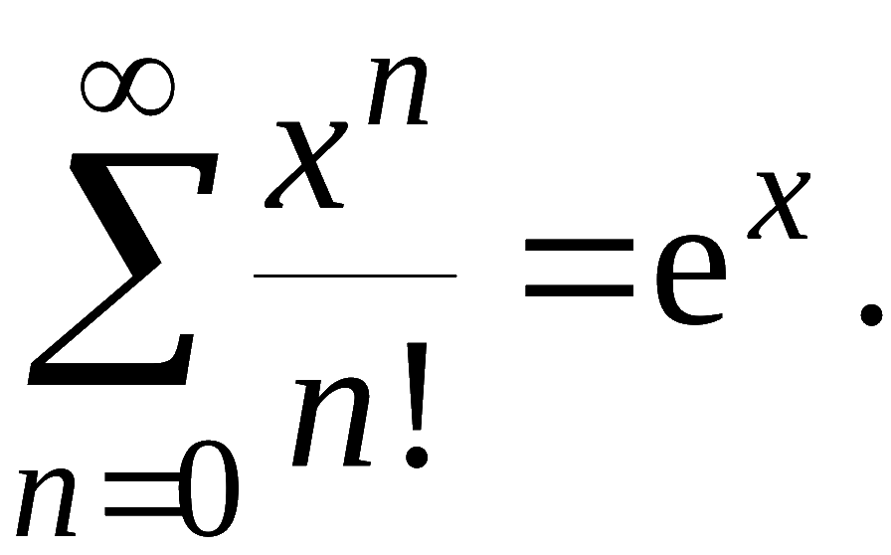
例8.
的和函数.(微分方程介绍)
解:由例2可知级数的收敛半径 R＝+∞.
设
则
故有
因此得
故得

Slide 40

解: 易求出幂级数的收敛半径为1,
发散 ,
x = 1 时级数收敛。
两边积分得

Slide 41
∴原幂级数在x=1单侧连续.
∵ln(1+x)在x=1连续,

Slide 42
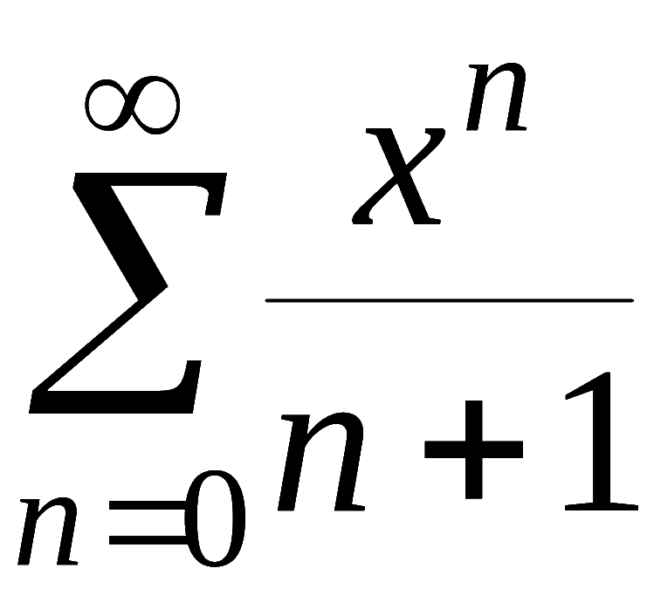



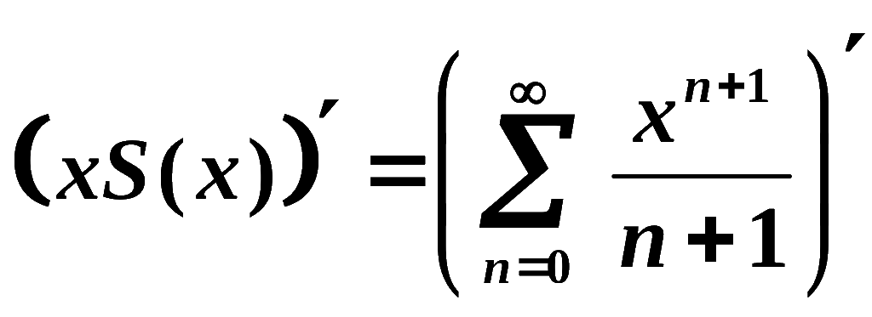
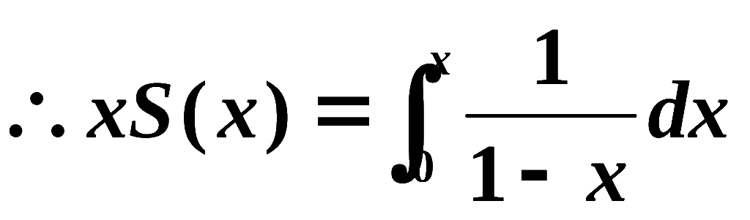
例10. 求级数
的和函数
解: 易求出幂级数的收敛半径为 1 ,
收敛 ,
x = 1 时级数发散,

Slide 43
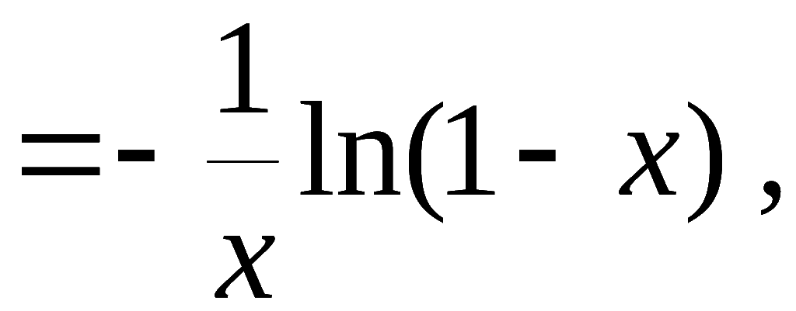
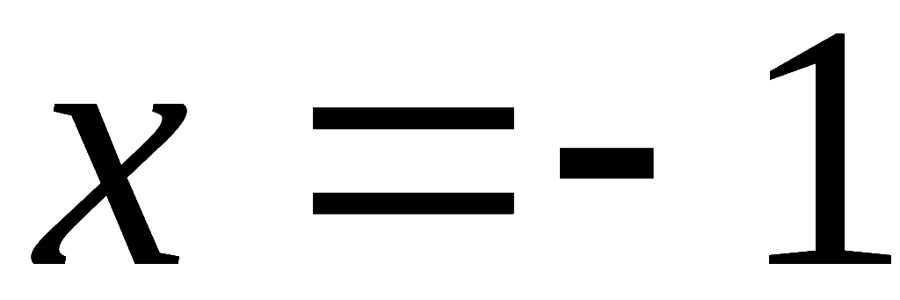
及
而 x = 0 时级数收敛于1,即：
因此:

Slide 44
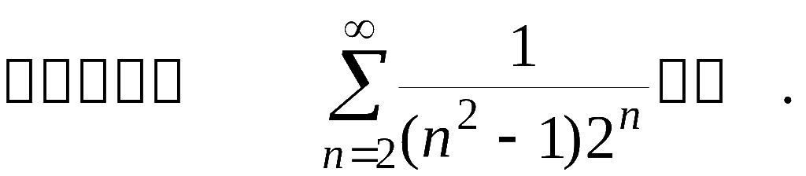
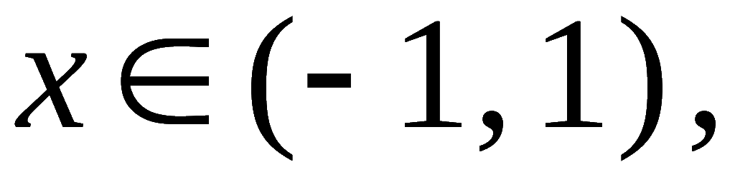
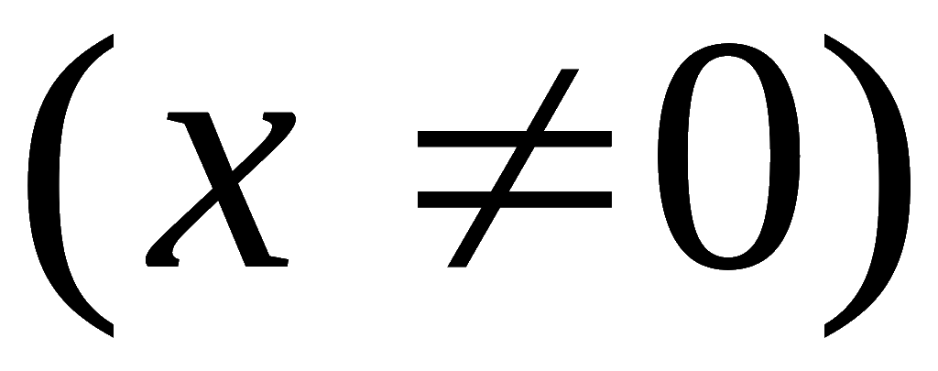
例11.
解: 设
则

Slide 45
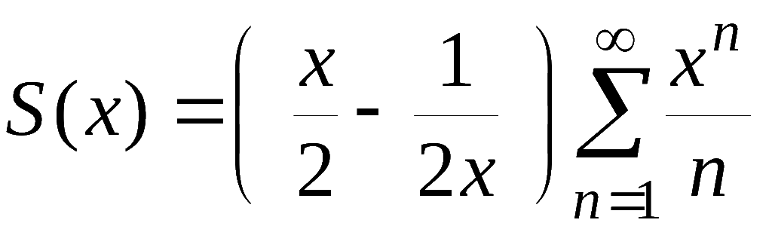
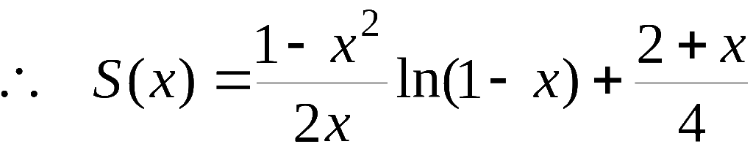
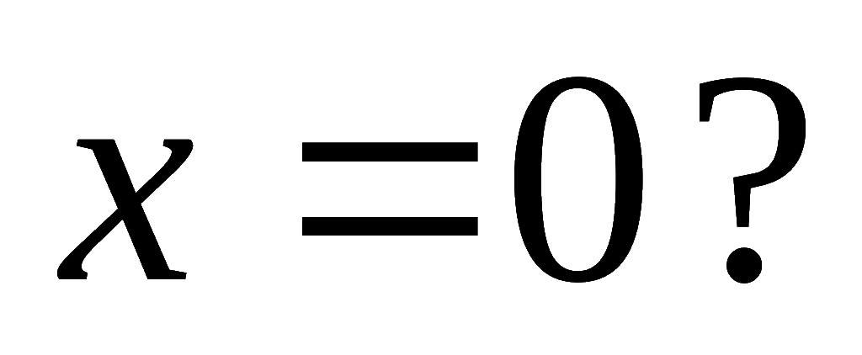
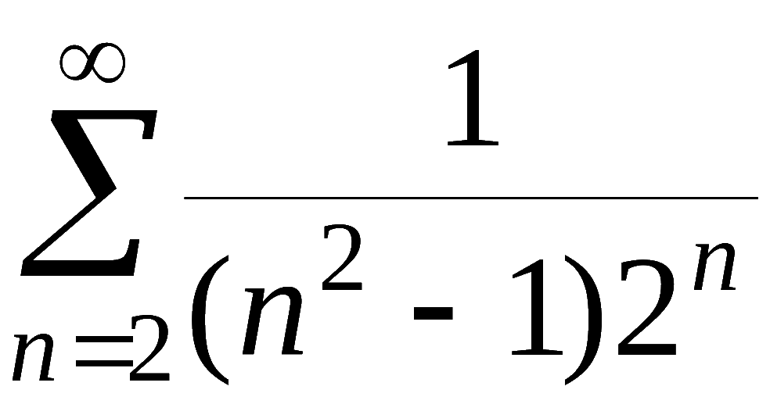
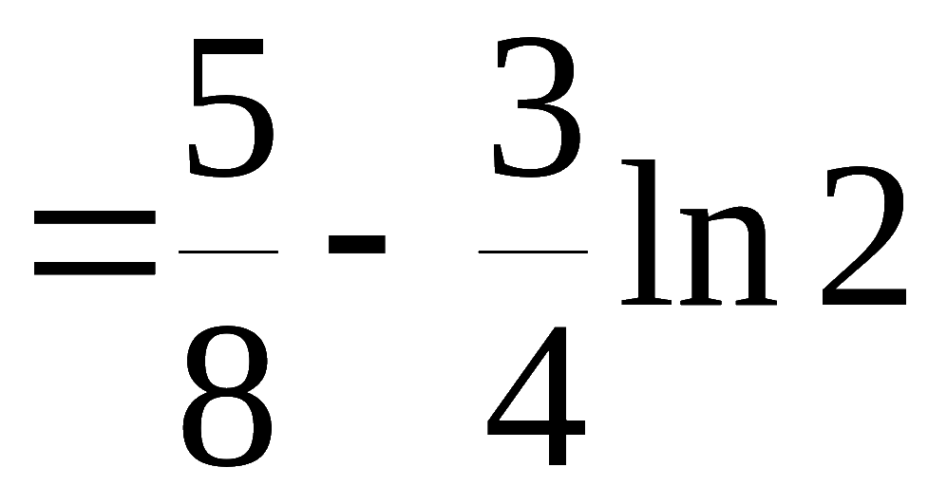
而
故

Slide 46
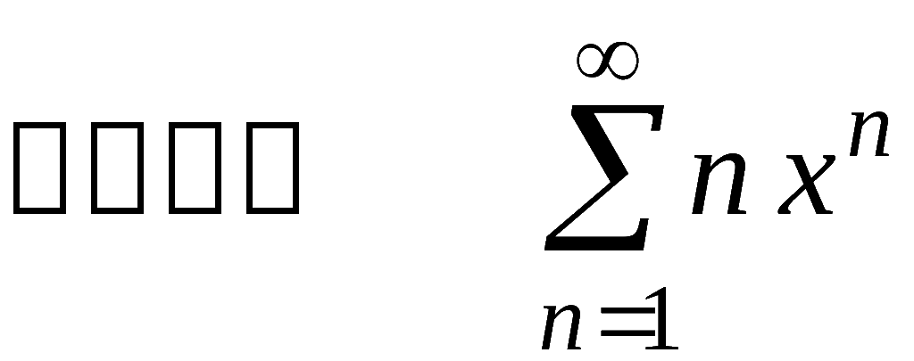

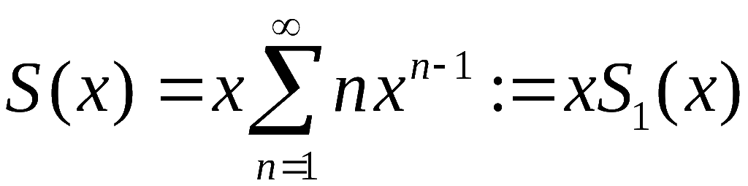
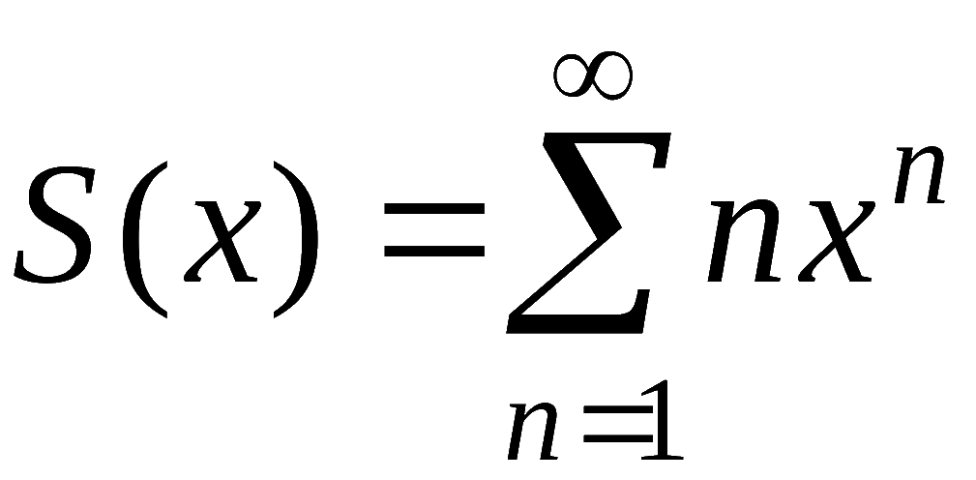
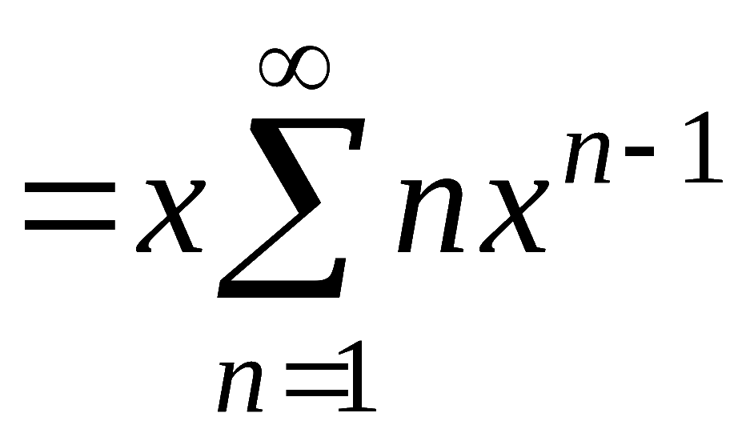
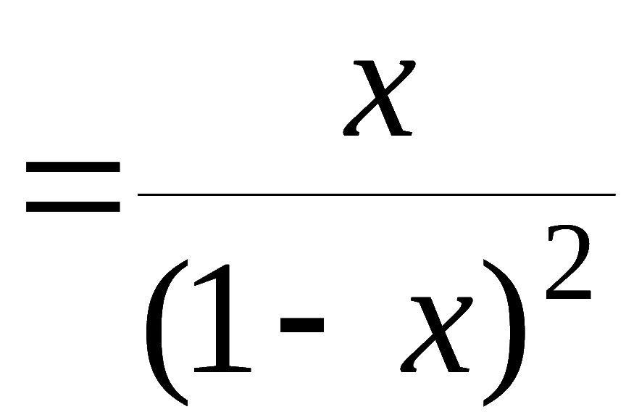
例12
的和函数
解 易求出幂级数的收敛半径为1 ,
x＝±1 时级数发
散,

Slide 47
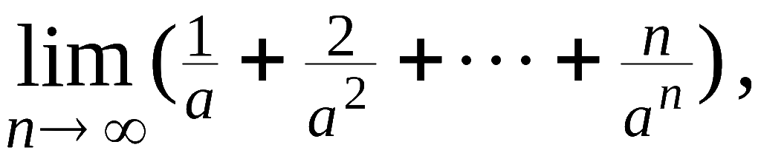
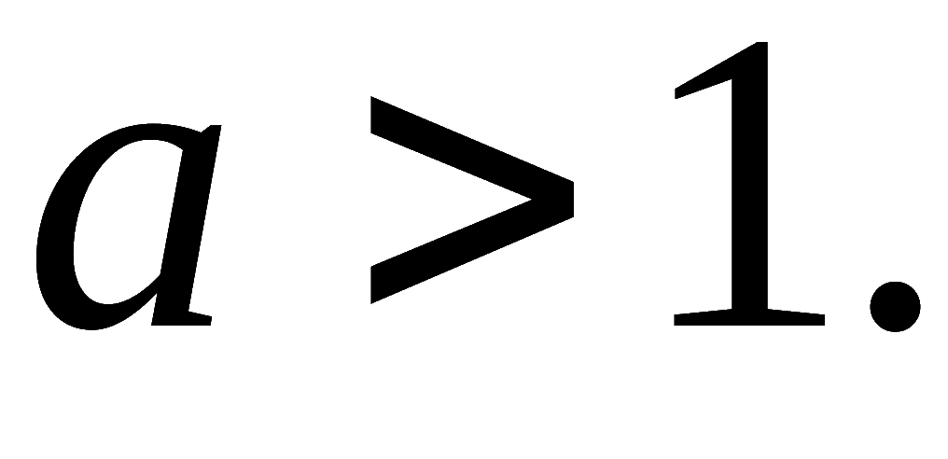
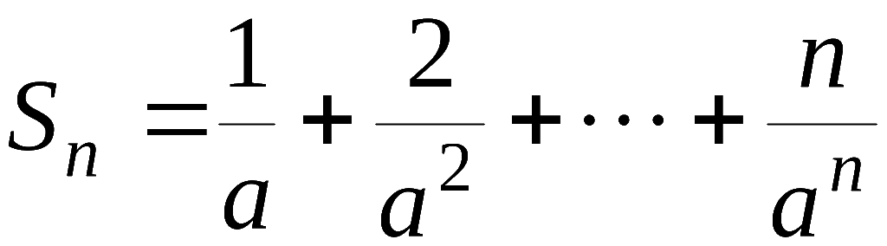
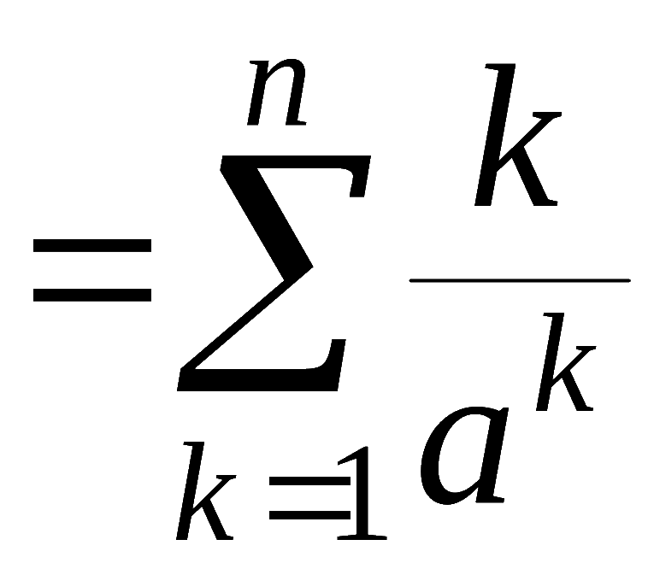
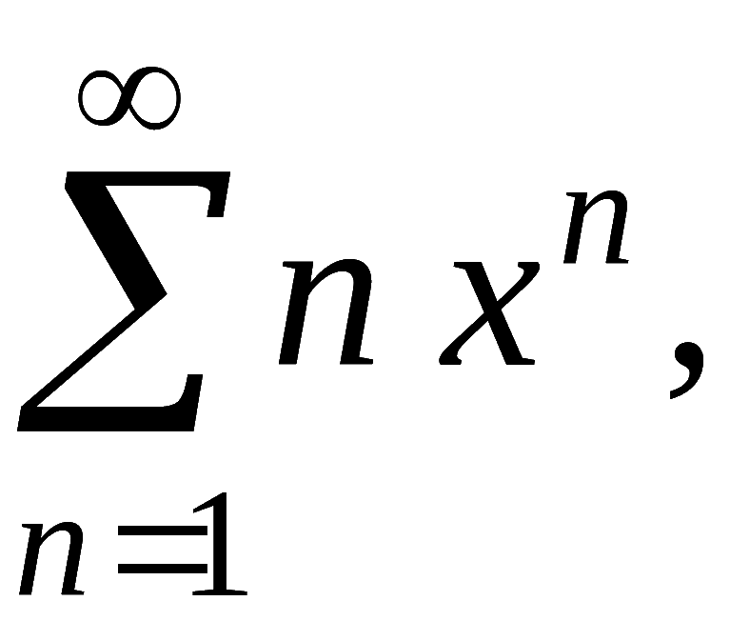

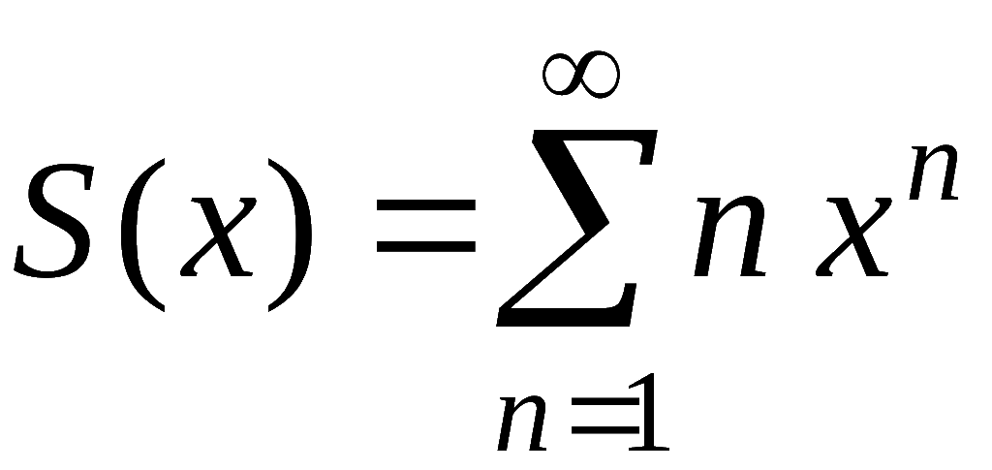
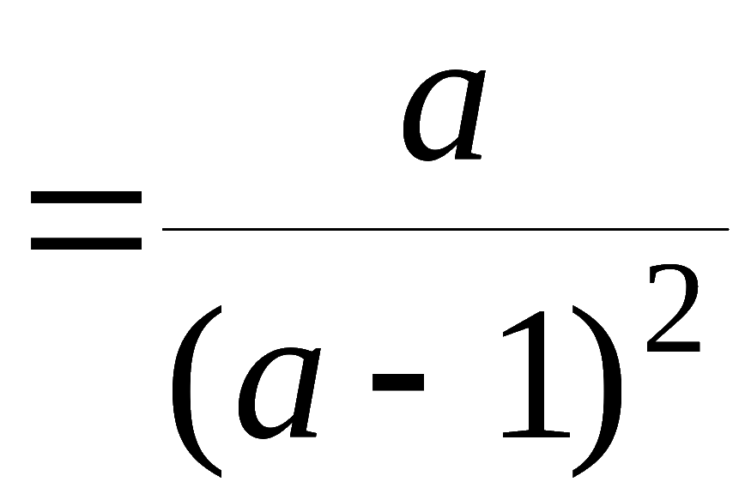
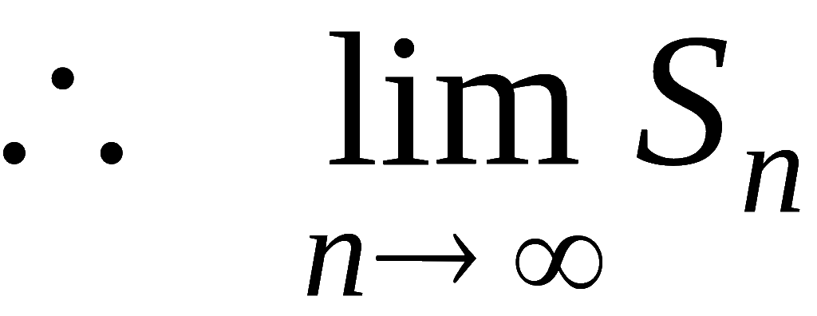
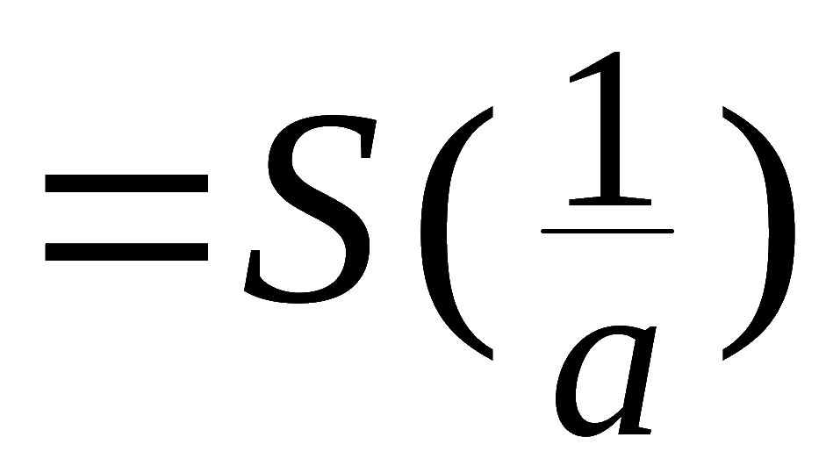
例13 求极限
其中
解 令
作幂级数
易知其收敛半径为 1,
设其和为
则由上例知

Slide 48
例14 求幂级数
的和函数.
解 首先求出收敛域. 因为
, 且级数
与
都发散, 所以收敛域为
.
设
对
进行逐项积分, 得

Slide 49
对
逐项积分, 得
所以

Slide 50
复习思考题
1. 幂级数
,
,
有相同
收敛半径, 试问它们的收敛域之间有什么关系?
2. 一个幂级数有无限多个项的系数为零, 称为缺项
幂级数. 例5 给出了求缺项幂级数收敛半径的方法,
除此以外还有其他方法吗? 请大家总结求缺项幂级
数收敛半径的方法.

Slide 51
3. 幂级数的逐项求导和逐项求积是求幂级数和函数
的一个有效的方法, 请通过练习总结出求和函数的
常规方法.

Slide 52
作业
P54-55 1.偶 2. 3.4(2).5.

Slide 53
微分方程简介

Slide 54
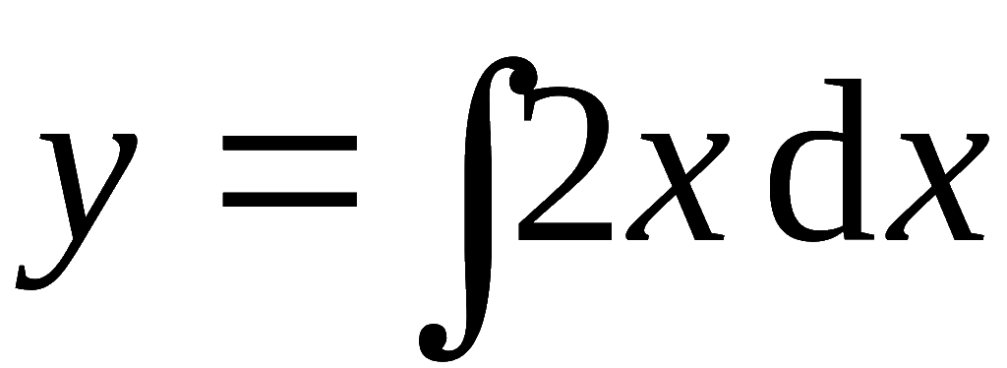

引例1.
一曲线通过点(1,2) ,在该曲线上任意点处的
切线斜率为 2x ,
求该曲线的方程 .
解: 设所求曲线方程为 y = y(x) , 则有如下关系式:
①
②
由 ① 得
(C为任意常数)
由 ② 得 C = 1,
因此所求曲线方程为

Slide 55
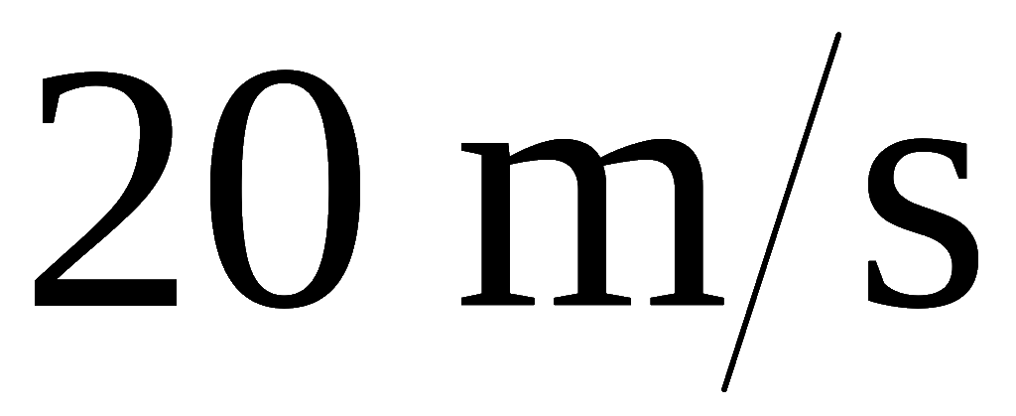
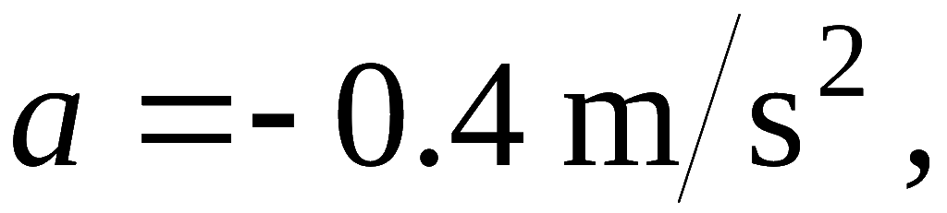
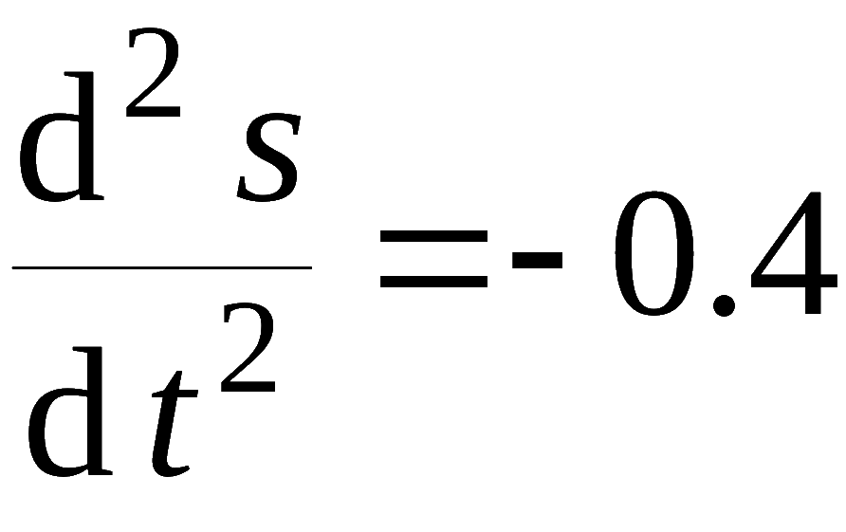


引例2. 列车在平直路上以
的速度行驶,
制动时
获得加速度
求制动后列车的运动规律.
解: 设列车在制动后 t 秒行驶了s 米 ,
即求 s = s (t) .
已知
由前一式两次积分, 可得
利用后两式可得
因此所求运动规律为
说明: 利用这一规律可求出制动后多少时间列车才
能停住 ,
以及制动后行驶了多少路程 .
Notes:
P321.例2

Slide 56



引例3. 假设某人以本金
进行一项投资, 投资的
年利率为 ，
若以连续复利计算， 年后资金的总额为：
我们可以从另一个观点导出上式：
设 时刻（以年为单位）的资金总额为 ，且资金没有取出也没有新的投入。则：
Notes:
P321.例2

Slide 57
微分方程的基本概念
含未知函数及其导数的方程叫做微分方程 .
常微分方程
分类
偏微分方程
方程中所含未知函数导数的最高阶数叫做微分方程
的阶.
一般地 , n 阶常微分方程的形式是
或
( n 阶显式微分方程)

Slide 58
微分方程的解
— 使方程成为恒等式的函数.
通解
— 解中所含独立的任意常数的个数与方程
的阶数相同.
特解
— 不含任意常数的解,
其图形称为积分曲线.
定解条件
— 确定通解中任意常数的条件.
n 阶方程的初始条件(或初值条件):
引例1
引例2
通解:
特解:

Slide 59
可分离变量微分方程
可分离变量方程
转化
解分离变量方程

Slide 60


分离变量方程的解法:
①
设 y＝ϕ (x) 是方程①的解,
则有恒等式
两边积分, 得
设左右两端的原函数分别为 G(y), F(x),
则有
②
当G(y)与F(x) 可微且 G′ (y) = g(y) ≠ 0 时,
说明由②确定
的隐函数 y＝ϕ (x) 是①的解.
同样, 当 F′ (x) = f (x)≠0
时,
由②确定的隐函数 x＝ψ(y) 也是①的解.
称②为方程①的隐式通解, 或通积分.

Slide 61
引例3.
Notes:
P321.例2

Slide 62





例1. 求微分方程
的通解.
解: 分离变量得
说明: 在求解过程中每一步不一定是同解变形,
两边积分
因此可能增、
减解.
或
得
即
( C 为任意常数 )
( 此式含分离变量时丢失的解 y = 0 )

Slide 63

例2. 解初值问题
解: 分离变量得
两边积分得
即
( C 为任意常数 )
由初始条件得 C = 1,
故所求特解为

Slide 64



例3. 求下述微分方程的通解:
解: 令
则
故有
即
解得
所求通解:
( C 为任意常数 )

Slide 65




练习:
解法 1 分离变量
积分
即
( C < 0 )
解法 2
故有
积分
所求通解:
( C 为任意常数 )

